Slide 1
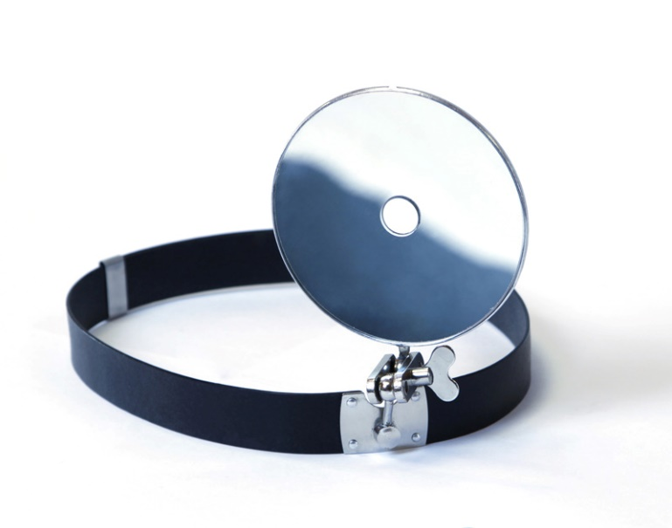
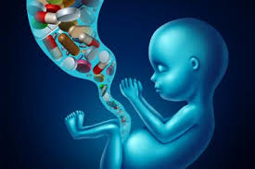
СОВРЕМЕННЫЕ ОСОБЕННОСТИ ДИАГНОСТИКИ И ЛЕЧЕНИЯ ЛОР-ЗАБОЛЕВАНИЙ ПРИ БЕРЕМЕННОСТИ
Доц. Талалаенко И.А.
Кафедра оториноларингологии ФИПО
Зав. кафедрой доц. Боенко Д.С.
Донецк-2020

Slide 2
Актуальность
В Донецкой области количественно женщин больше, чем мужчин
Женщины более привержены лечению, чем мужчины
Возраст от 18 до 40 лет оптимальный для беременности и рождения ребёнка!
Бездетных женщин в России 8 %, в Европе 15% (ВОЗ, 2018)

Slide 3
Беременные пациентки на ЛОР-консультации
НОСОВАЯ ОБСТРУКЦИЯ
ТОНЗИЛЛЯРНАЯ ПРОБЛЕМА
МЕЖДИСЦИПЛИНАРНАЯ ПРОБЛЕМА !!!!!!

Slide 4
Донецкая школа оториноларингологов (Б.А.Шапаренко и соавт.)
ДОКАЗАНО (1970 – 80-е гг)
Воспалительные заболевания ЛОР-органов – один из главных факторов развития преждевременных родов.
Очаги инфекции в ЛОР-органах внутриутробное инфицирование плода, послеродовый сепсис

Slide 5
ПАТОГЕНЕЗ
Беременность
ИММУНОДЕПРЕССИЯ
ЗАДЕРЖКА ЖИДКОСТИ В ТКАНЯХ
ОТЁК
И ГИПЕРСЕКТРЕЦИЯ
Ингибировиние ацетилхолинэстеразы
Дилатация кавернозной ткани
Повышение экспрессии гистаминовых рецепторов
Манифестация назальной гиперреактивности

Slide 6
Трудности диагностики и лечения ЛОР-патологии у беременных:
А) Необходимость учитывать интересы матери и плода
Б) Категорический отказ некоторых беременных пациенток принимать медикаменты, невозможность провести плановое радиологическое обследование (ОНП, сосцевидные отростки, ОГК)
В) Составление программы лечения решается на консилиуме!
Г) Плановые операции беременным очень редко только по решению консилиума с участием акушера-гинеколога!!! (2 случая за 29 лет)

Slide 7
Цель работы
Улучшить диагностику и лечение оториноларингологической патологии у беременных пациенток

Slide 8
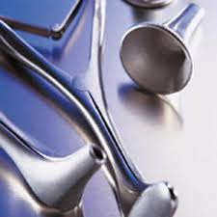
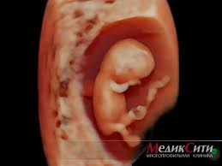
Материалы и методы
Период наблюдения: сентябрь 2018 – апрель 2020гг
Количество пациенток – 30
Возраст: 19 - 39 лет

Slide 9
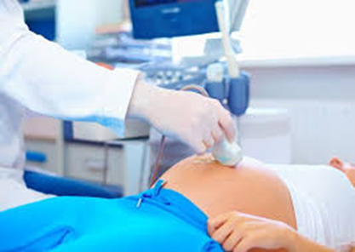
Материалы и методы
Изучались: жалобы
Анамнез
Медицинская документация
Данные рутинного осмотра ЛОР-органов, эндориноскопии, отомикроскопии
Данные общеклинических и лабораторных исследований

Slide 10
Материалы и методы
Классификация FDA, США, 2012 Только категория «А» и «В» !!!!
Исключены:
Антигистаминные
Местные анестетики
Вазоконстрикторы

Slide 11
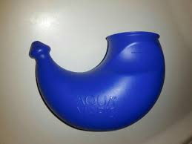
Материалы и методы В НАШЕМ АРСЕНАЛЕ БЫЛИ: Только категория «А» и «В» !!!! Классификация FDA, США, 2012
Антибактериальная терапия:
ингибиторзащищённые пенициллины цефалоспорины
Снижение сосудистой проницаемости слизистых оболочек:
таблетированный глюконат кальция аскорутин
Элиминационная терапия,
восстановление функций мерцательного эпителия,
улучшения проходимости соустий околоносовых пазух и глоточного устья евстахиевой трубы:
«Дольфин»
препараты морской воды
промывание околоносовых пазух методом перемещения.

Slide 12
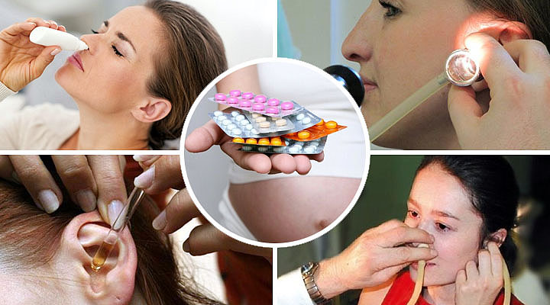
Материалы и методы Классификация FDA, США, 2012 Только категория «А» и «В» !!!!
Ингаляционная терапия
Рефлексотерапия
Орошение слизистых оболочек глотки и гортани
Промывание лакун нёбных миндалин
Пневмомассаж барабанных перепонок
Врачебный туалет уха
Продувание евстахиевых труб по Политцеру

Slide 13
Результаты исследования:

Slide 14
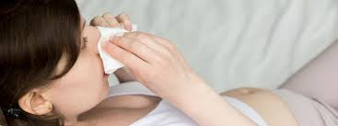
Результаты исследования:
17 (56,7%) - различные формы ринита
12 (40,0%) -острый или хронический синусит
1 (3,3%) – носовое кровотечение
7 (23,3%) – хронический тонзиллофарингит
2 (6,7%) – острый наружный отит
5 (16,7%) – острый средний отит
2 (6,7%) – хронический средний отит
3 (10,0%) – ларингопатия беременных
1 (3,3%) отосклероз

Slide 15
Результаты исследования:
Антибактериальная - 4 (13,3%)
Элиминационная - 30 (100,0%)
Ингаляционная – 30 (100,0%)
Рефлексотерапия – 10 (33,3%)
Топические стероиды – 7 (23,3%)
Врачебные манипуляции – 25 (83,3%)
Операции – 0 !!!!

Slide 16
Результаты исследования:
полное исчезновение жалоб - 24 (80,0%)
значительное уменьшение – у 6 (20,0%)

Slide 17
Можно ли оперировать беременную пациентку????
По жизненным показаниям!!!!!
Травма
Острые хирургические заболевания органов брюшной полости (аппендицит)
Обострения хронических хирургических болезней
Стоматологические проблемы
2-я - 8-я неделя беременности наиболее опасны в плане тератогенных эффектов анестетиков и спонтанного прерывания беременности

Slide 18
Приводим клиническое наблюдение массивных рецидивирующих носовых кровотечений
из гемангиомы полости носа у женщины с беременностью 38 недель.
Больная В., 22 лет, 19/04/2005 г доставлена бригадой терминального центра в ДОКТМО из Харцызска с диагнозом беременность 38 недель, преэклампсия, рецидивирующие носовые кровотечения.
На протяжение месяца отмечает носовые кровотечения из правой половины носа, дважды консультирована ЛОР-врачом по месту жительства, который отметил быстро увеличивающееся новообразование, исходящее из латеральной стенки носа справа и рекомендовал хирургическое лечение в плановом порядке после родов.
17. 04. 2005 г. впервые появилось кровотечение из правой половины носа, которое остановилось самостоятельно. 18. 04. 2005 г. кровотечение из носа возобновилось, больная обратилась за медицинской помощью и была доставлена в родильный дом. В роддоме носовые кровотечения повторялись, проводилась гемостатическая терапия, передние тампонады носа, лечение позднего токсикоза беременности.
19. 04. 2005 г. – возобновилось носовое кровотечение через передние тампоны, больная доставлена в отделение акушерской реанимации ДОКТМО.
Дежурный ЛОР-врач проводил повторные передние тампонады носа, которые оказались несостоятельными, 20/04/2005 г наложена задняя тампонада. Проведен консилиум с участием акушера-гинеколога, реаниматолога, оториноларинголога. На фоне нарастающей анемии (Нв = 60 г/л) и преэклампсии (АД 180/110 мм. рт. ст) проведено родоразрешение кесаревым сечением, родился живой мальчик. 22/04/2005, под местной анестезией из полости носа удалено кровоточащее новообразование, исходящее из нижней носовой раковины (патогистологический диагноз – кавернозная гемангиома), наложена задняя тампонада носа. Неоднократно выполнялись переливания свежезамороженной плазмы, эритроцитарной массы, однократно перелита тромбоцитарная масса.
К особенностям нашего наблюдения следует отнести: возникновение массивных рецидивирующих носовых кровотечений из гемангиомы полости носа у женщины с беременностью 38 недель, у которой для остановки кровотечения из носа произведены передняя и задняя тампонады носа, для исключения 2-го периода родов выполнено кесарево сечение и, через 2 суток после успешного родоразрешения удалены тампоны из носа и удалено новообразование, исходящее из конца правой нижней носовой раковины.

Slide 19
Выводы:
Патологические процессы в ЛОР-органах чаще возникают или обостряются на фоне патологии беременности
Медикаментозная терапия, лучевое обследование и инвазивные манипуляции при ЛОР-патологии должны быть минимальными и согласовываться с акушером-гинекологом
Консервативная терапия ЛОР-заболеваний у беременных в большинстве случаев позволяет добиться положительного клинического эффекта

Slide 20
Благодарю за внимание!

